Slide 1


1
Base de Datos I
Nombre : Cristian Tantani Aguilar
Docente : William Roddy Barra Paredes
Año : 2023

Slide 2
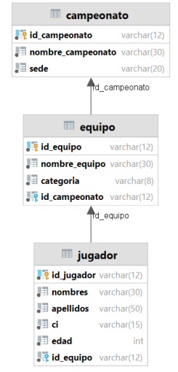
1. Diseño de base de datos
1.1. Dado el detalle explicado en la parte inicial de este documento debería generar una base de datos similar al siguiente.

Slide 3
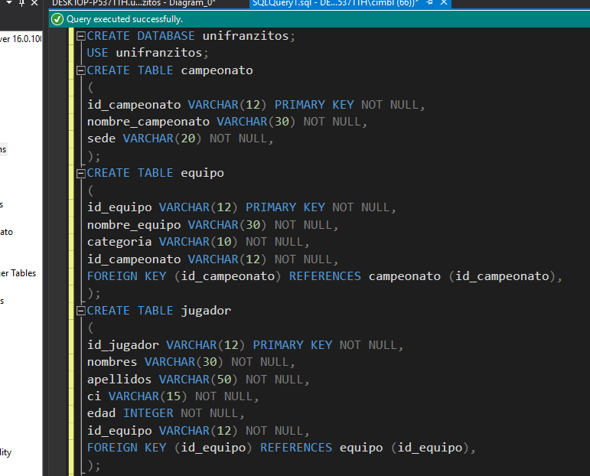
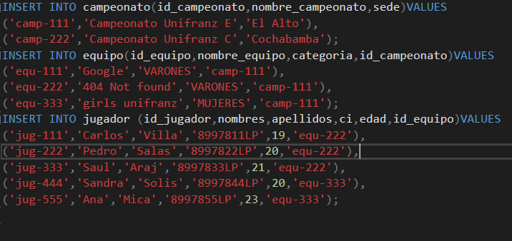
Base de datos generado.

Slide 4
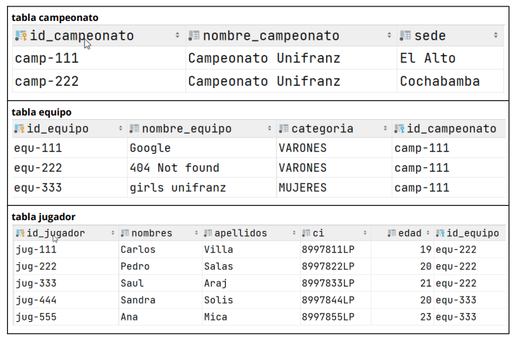
1.2. Los registros de cada tabla deberían quedar de la siguiente forma

Slide 5
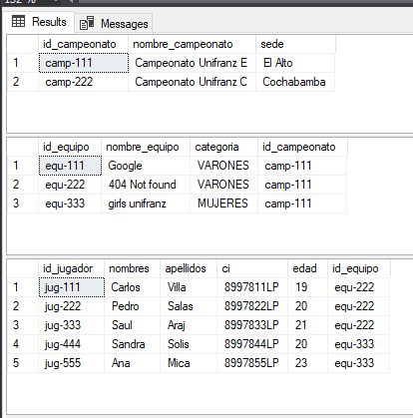
Registros de las tablas.

Slide 6
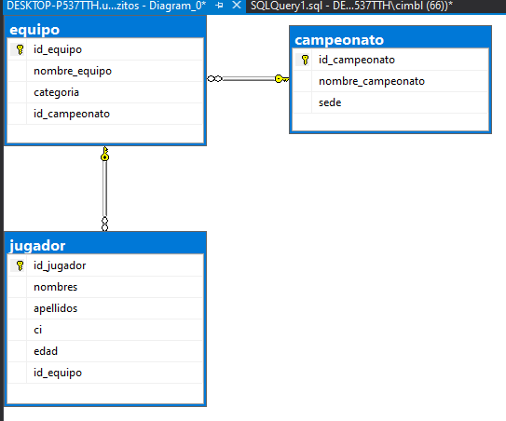
2. Manejo de conceptos.
2.1. Adjuntar el diagrama E-R GENERADO por su editor (DATAGRIP o SQL SERVER MANAGEMENTS STUDIO)

Slide 7
2.2. Que es DDL y DML, adicionalmente muestra un ejemplo en la base de datos UNIFRANZITOS.
DDL significa "Data Definition Language" (Lenguaje de Definición de Datos) y se utiliza para definir la estructura de la base de datos, así como para definir los objetos de la base de datos, como tablas, vistas, índices, restricciones y otros objetos de base de datos. Algunos ejemplos de instrucciones DDL son CREATE TABLE (crear una tabla), ALTER TABLE (alterar una tabla), DROP TABLE (eliminar una tabla) y CREATE INDEX (crear un índice).
DML significa "Data Manipulation Language" (Lenguaje de Manipulación de Datos) y se utiliza para manipular los datos almacenados en la base de datos. Con DML, se pueden agregar, modificar o eliminar datos en una o varias tablas de la base de datos. Algunos ejemplos de instrucciones DML son SELECT (seleccionar datos de una tabla), INSERT (insertar datos en una tabla), UPDATE (actualizar datos en una tabla) y DELETE (eliminar datos de una tabla).

Slide 8
2.3. Que significa PRIMARY KEY y FOREIGN KEY
PRIMARY KEY es una columna o conjunto de columnas en una tabla de base de datos que identifica de manera única cada fila de la tabla. Es decir, la PRIMARY KEY garantiza que no habrá duplicados en la tabla. Cada tabla de base de datos debe tener una PRIMARY KEY, y esta clave puede consistir en una o varias columnas de la tabla. Además, la PRIMARY KEY se utiliza para establecer relaciones entre tablas, a través de las FOREIGN KEY.
FOREIGN KEY es una columna o conjunto de columnas en una tabla que establece una relación con la PRIMARY KEY de otra tabla en la base de datos. La FOREIGN KEY se utiliza para asegurar que los datos almacenados en la tabla estén relacionados con los datos almacenados en otra tabla. Por ejemplo, si tenemos una tabla de clientes y una tabla de pedidos, podemos utilizar la PRIMARY KEY de la tabla de clientes como FOREIGN KEY en la tabla de pedidos para relacionar cada pedido con un cliente específico.

Slide 9
2.4. Defina que es una TABLA y el uso de IDENTITY.
Una tabla es un objeto fundamental en una base de datos relacional. Una tabla es una colección de datos organizados en filas y columnas. Cada fila representa una entidad o un conjunto de entidades, mientras que cada columna representa un atributo o una propiedad de la entidad. Las tablas son utilizadas para almacenar información de manera estructurada y fácil de consultar.
IDENTITY es una propiedad que se puede aplicar a una columna de una tabla en una base de datos relacional. Cuando se define una columna con la propiedad IDENTITY, la base de datos automáticamente asigna valores únicos a cada nueva fila que se inserta en la tabla. Es decir, el valor de la columna se genera automáticamente, y se incrementa en 1 para cada nueva fila insertada en la tabla. La propiedad IDENTITY es útil cuando se necesita un valor único y creciente, como un identificador único para cada fila de una tabla.

Slide 10
2.5. Para que se utiliza la cláusula WHERE.
La cláusula WHERE se utiliza en SQL (Structured Query Language) para filtrar los datos de una tabla en función de una o varias condiciones.
La cláusula WHERE va seguida de una condición que debe ser verdadera para que se incluya una fila en los resultados de la consulta. La condición puede incluir uno o varios operadores de comparación, como "=", "<", ">", "<=", ">=", "<>", "BETWEEN", "LIKE", "IN", "NOT IN", etc.

Slide 11
2.6. Para que se utiliza la instrucción INNER JOIN.
La instrucción INNER JOIN se utiliza en SQL para combinar dos o más tablas en una consulta, utilizando una columna común en ambas tablas. La instrucción INNER JOIN devuelve solo las filas que tienen una coincidencia en ambas tablas. En otras palabras, la instrucción INNER JOIN se utiliza para obtener los datos comunes a dos o más tablas.

Slide 12
2.7. Apoyándonos en el concepto de conjuntos muestre los siguiente:
2.7.1. Ejemplo de INNER JOIN

Slide 13
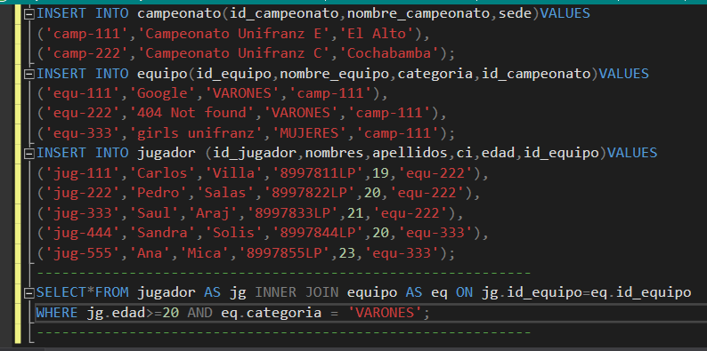

2.7.2. Adjuntar una imagen de conjuntos y la consulta SQL que refleje el INNER JOIN

Slide 14
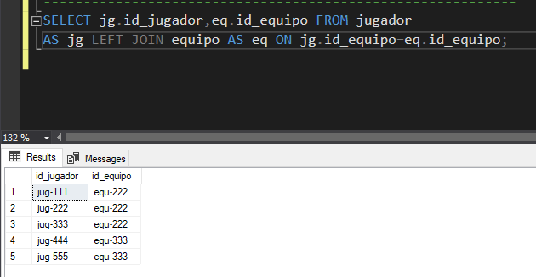
2.8. Apoyándonos en el concepto de conjuntos muestre los siguiente:
2.8.1. Ejemplo de LEFT JOIN
2.8.2. Adjuntar una imagen de conjuntos y la consulta SQL que refleje el LEFT JOIN

Slide 15
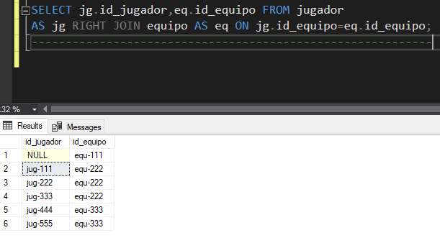
2.9. Apoyándonos en el concepto de conjuntos muestre los siguiente:
2.9.1. Ejemplo de RIGHT JOIN
2.9.2. Adjuntar una imagen de conjuntos y la consulta SQL que refleje el RIGHT JOIN

Slide 16
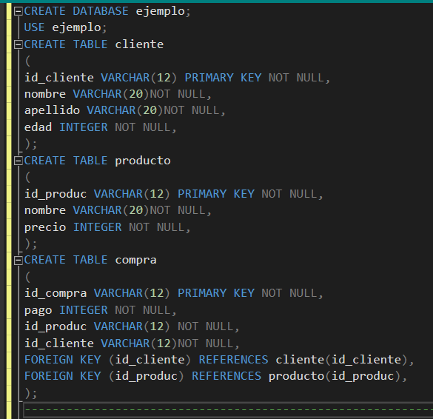
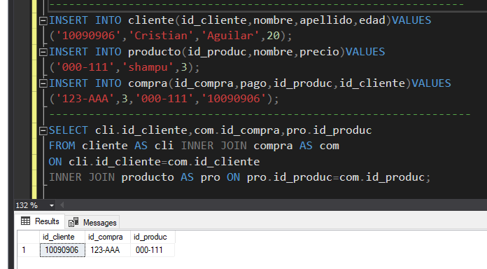
2.10. Crear 3 tablas y crear una consulta SQL que muestra el uso de INNER JOIN.

Slide 17
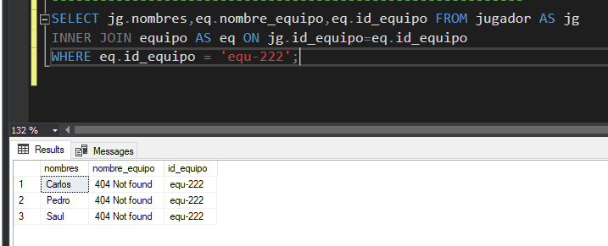
3 Manejo de Consultas
3.1. Mostrar que jugadores que son del equipo equ-222

Slide 18
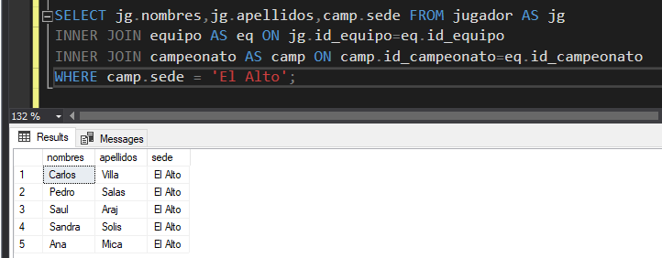
3.2. Mostrar que jugadores(nombres, apellidos) que juegan en la sede de El Alto.

Slide 19
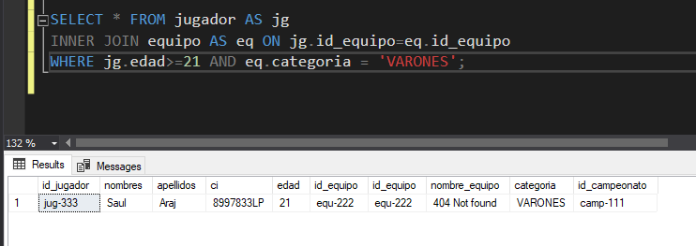
3.3. Mostrar aquellos jugadores mayores o igual a 21 años que sean de la categoría VARONES.

Slide 20
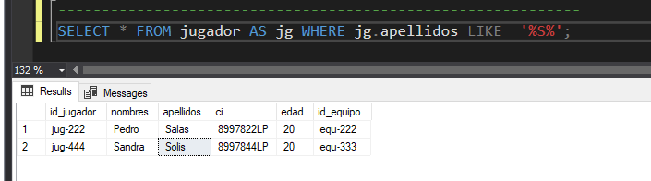
3.4. Mostrar a todos los estudiantes en donde su apellido empiece con la letra S.
3.4.1. Podría utilizar la instrucción LIKE

Slide 21
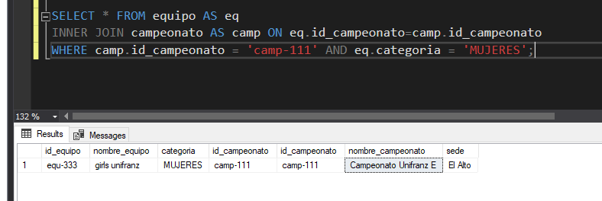
3.5. Mostrar que equipos forman parte del campeonato camp-111 y además sean de la categoría MUJERES.

Slide 22
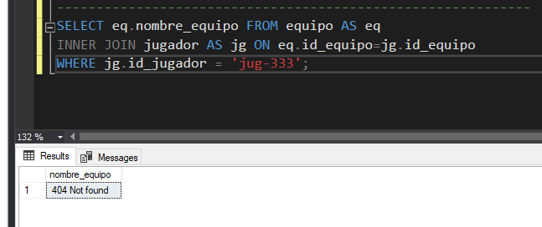
3.6. Mostrar el nombre del equipo del jugador con id_jugador igual a jug-333

Slide 23
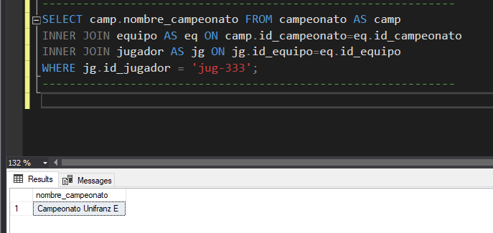
3.7. Mostrar el nombre del campeonato del jugador con id_jugador igual a jug-333

Slide 24
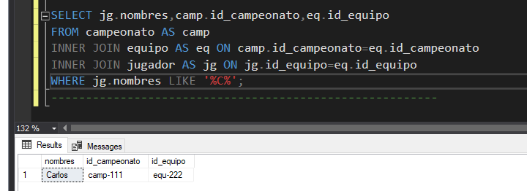
3.8. Crear una consulta SQL que maneje las 3 tablas de la base de datos.

Slide 25
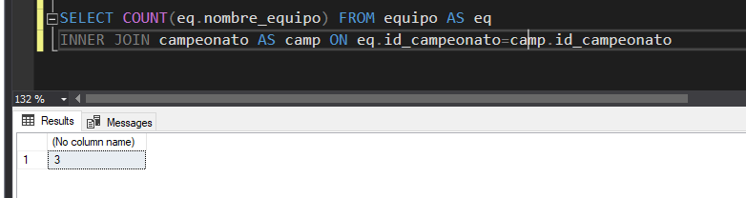
3.9. ¿Qué estrategia utilizaría para determinar cuántos equipos inscritos hay?
3.9.1. Podría utilizar la función de agregación COUNT

Slide 26
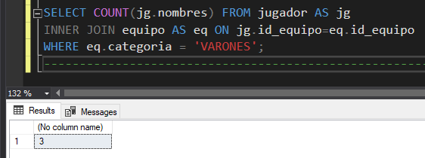
3.10. ¿Qué estrategia utilizaría para determinar cuántos jugadores pertenecen a la categoría VARONES o Categoría MUJERES.
3.10.1. Para esto puede utilizar la función de agregación COUNT

Slide 27

FIN DE LA PRESENTACION
GRACIAS POR SU ATENCION.
REDES SOCIALES:
https://www.youtube.com/channel/UC13mhRh9d8lCAq3v4StKv2Q

